Slide 2
刻意練習: 如何鍛鍊你的抽象化思考能力?
// 建構軟體架構團隊的必要過程
Andrew Wu, 91APP / Chief Architect
Fion Yu, 91APP / Software Engineer

Slide 3


講師簡介: Andrew Wu
現職: 91APP Chief Architect
負責帶領: 產品研發聯合處 / 架構設計部, 執行架構改善與規劃；
核心服務設計開發；以及大型整合專案的推動。
現任: Microsoft MVP ( Azure, 2016 ~ 至今 )
專長與個人期許:
談論各種軟體開發與設計的大小事，有 20 年的大型與雲端服務的開發經驗。
喜歡研究各種技術背後的原理與實作細節，期許自己做個優秀的系統架構師。
主題以: .NET / C# / OOP / Container / Cloud Native / DevOps 為主軸，同時在
部落格上也持續分享相關主題的一系列文章。期許能將這些實作經驗分享到社群。
https://columns.chicken-house.net/about/

Slide 4
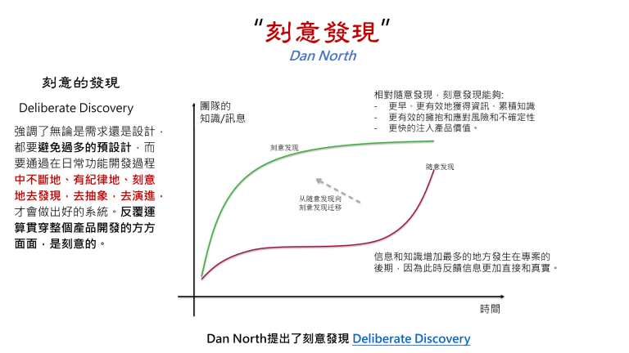
專案執行之初，經驗與知識最少
卻要在這個時候做完大部分的決策
Ruddy Lee, 2020/08/04 刻意發現Deliberate Discovery,

Slide 5
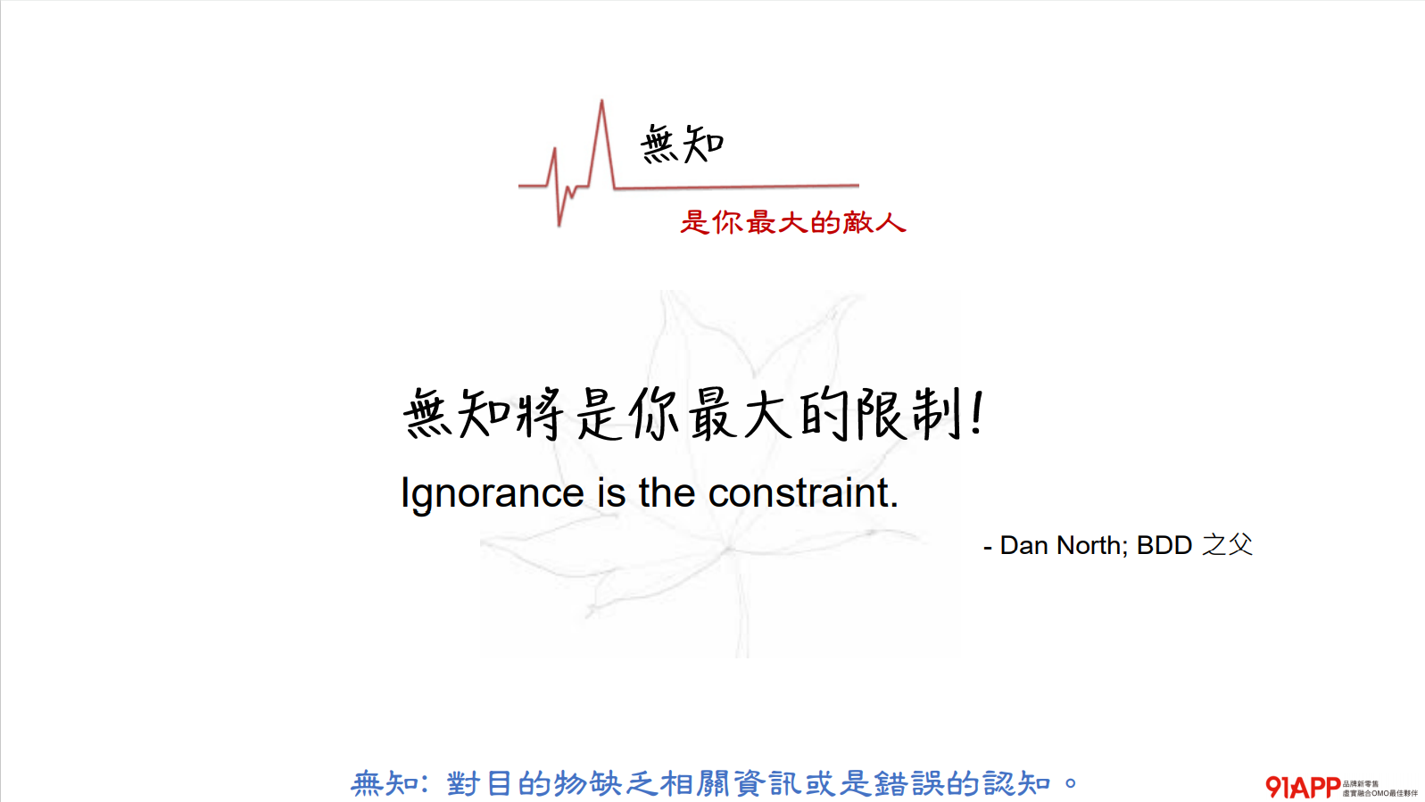
91APP TechDay: Ruddy Lee / 專案重做的限制理論與刻意發現
Notes:
無知的無知: 你不知道你不知道什麼
對策: 盡可能的累積基礎知識，他能協助你面對未知問題能做出正確判斷
案例: 如果你不知道你不懂，你可能連要去努力學習的機會都沒有
過於自負的人難以進步，謙虛才有進步的契機

Slide 6
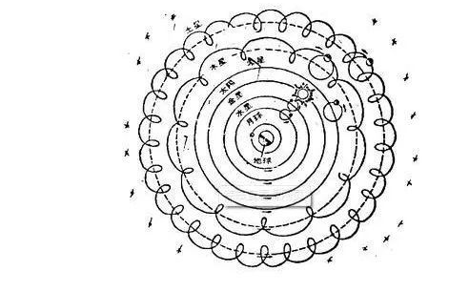
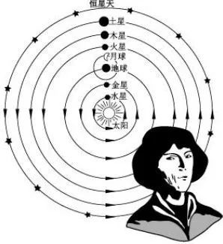
“好” 的 modeling 有多重要?
1543 年，哥白尼提出 “日心說”
地心說；宇宙萬物都繞著地球轉
Notes:
Modeling: 你用什麼樣的 “模型” 來描述你的問題?
西元 1543 年，哥白尼 <天體運行論> 提出 “日心說”
Think: 好的架構設計能造福多少開發人員?

Slide 7
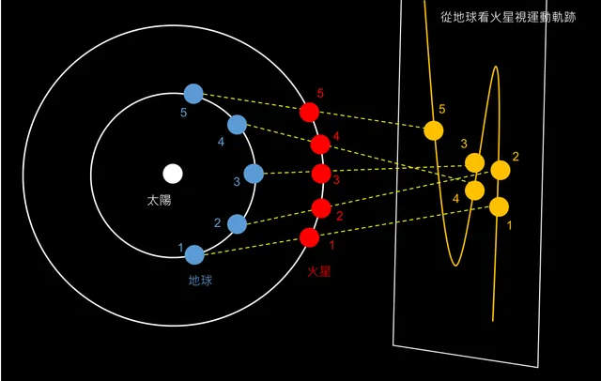
Q: 好的 Modeling 能造福多少開發人員?
簡單的模型:
只要個別計算單純的圓周運動，並且做好相對座標的計算即可解釋複雜的現象。容易理解，簡單，好維護好驗證的程式碼。
直接計算:
複雜度高，又難理解，而且一堆特例的程式碼，難以維護與驗證。

Slide 8
“沒有最好的架構，只有最合適的架構”
// 年度幹話精選 TOP10 …
// 事實上，大部分的人面對問題，連 “一個” 可行的架構都提不出來…
// 雖然沒有絕對的 “最好”, 但是架構仍然存在著好壞的區別, 設計好架構需要練習…
// 我們需要更有效率的練習方式，來面對未來的問題…
// 你要先有選擇，好壞才有意義

Slide 9
重點是: 面對問題時, 你能有多少種選擇?
(知識) 首先, 你能 “想出” 幾種解決方案?
你想的出合理且可行的解決方案嗎?
你對該領域的了解 ( business domain knowhow ) 有多深入 ?
你是否有能力讓團隊成員都了解這些知識?
(能力) 接著, 你能 “執行” 幾種解決方案?
你有能力把你想的方案做出來嗎? 你有執行該解決方案的經驗或能力嗎?
你對相關的語言、工具、技術夠熟悉，掌握能力夠高嗎?
如果沒有完美的工具或技術，你有能力自行開發嗎?
你是否有能力也教會團隊的成員，該如何使用這些工具 or 技術?
透過刻意的練習，將知識
轉換成你的能力。
Notes:
選擇的範圍越大，你越能做出最適合的 solution …

Slide 10
刻意練習: 想辦法讓自己的 “進步” 比別人快
抽象化思考問題，找出邏輯上可行的解決方案
有能力用你手上的工具 (C#, OOP) 實作出來
越困難越抽象的問題，越需要透過練習才能掌握技巧
化繁為簡的設計能力
有能力解決技術問題 (例如效能，交易正確性等等)
加上規模 (大流量情況下) 與時間 (即時處理) 的應變能力
最佳化的能力 (通常會讓實作變複雜；別太早最佳化，別讓最佳化破壞抽象化)

Slide 11
1. 為什麼抽象化很重要?
// 這是我學 OOP 最大的理由

Slide 12
Wikipedia: 抽象與抽象層
抽象就是把一個問題或模型，以不同規則或方法所得出的不同的解（求解方法和解本身即抽象層），這些不同的解可以組合並還原成問題或模型的本身。
抽象的意義是可以忽略不是求解過程中必需的解。例如要用電腦程式去類比「人」，在描述了人的動作（飲食、思考、移動等）符合設計要求後（如可完整表達「人」在坐下時候的動作），其他「人」的細節（軀幹、器官、細胞活動乃至人際關係）都可以忽略，以集中設計需要的功能，並減低程式的複雜度。
為了使抽象的成品（演算法）不會出現問題，要注意抽象時是否漏掉重要特徵。
https://zh.wikipedia.org/wiki/%E6%8A%BD%E8%B1%A1%E5%8C%96_(%E8%A8%88%E7%AE%97%E6%A9%9F%E7%A7%91%E5%AD%B8)

Slide 13

https://columns.chicken-house.net/2020/03/10/interview-abstraction/

Slide 14
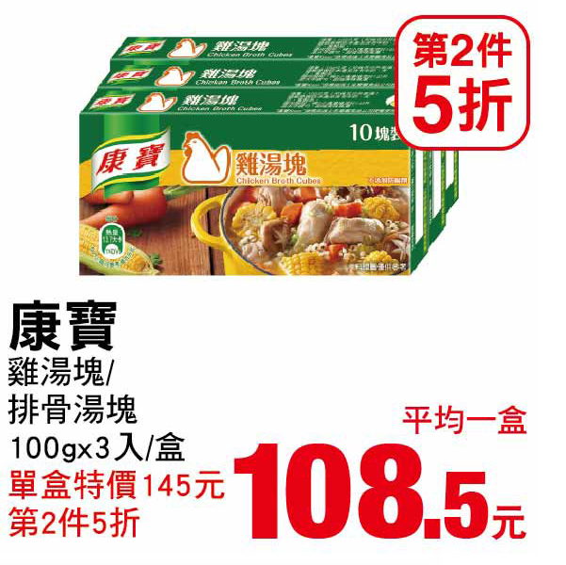
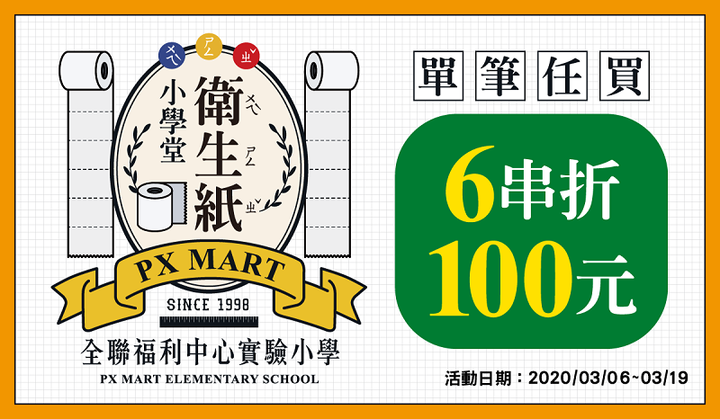
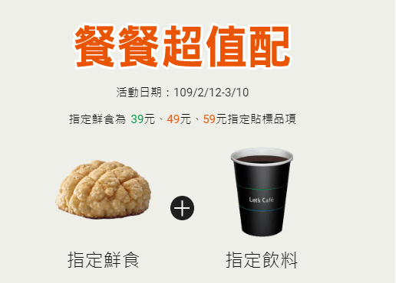
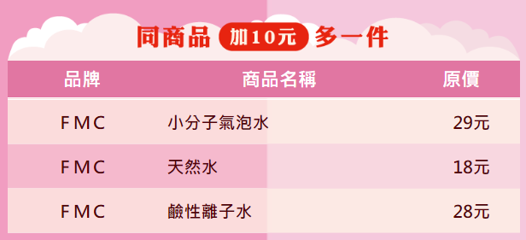
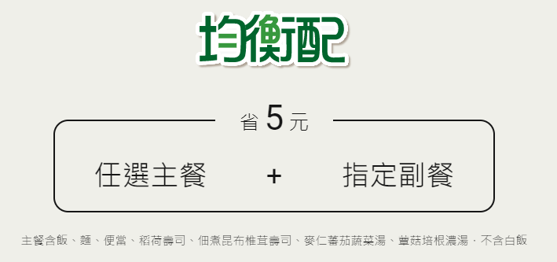
難題: 複雜的問題，該如何系統化的處理?

Slide 15
越複雜的問題，你越需要抽象化思考
前面購物車的折扣計算規則中:
解題的模型 是什麼?
需要的功能 是什麼?
不能漏掉的 重要特徵 是什麼?

Slide 16
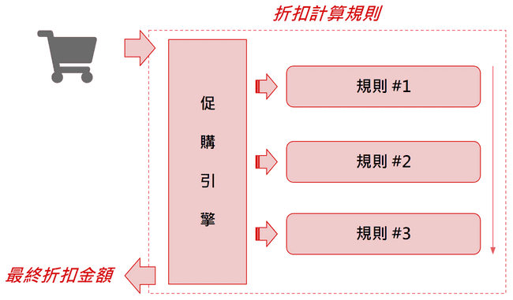
前端購物網站
(面對消費者)
解決方案 模型
CartContext, 當前購物車的
內容 (商品，顧客等資訊)
折扣規則 開發團隊 #1
折扣規則 開發團隊 #2
折扣計算結果, 包含哪些
商品符合哪些規則，得到
那些折扣的清單。
也包含未符合活動條件的
提示資訊。
對購物車，將整個折扣計算規則的
使用方式抽象化 (POS)
對折扣引擎，必須約定每個能掛上的 折扣規則必須提供的功能 (RuleBase)
https://www.91app.tech/blog/Architecture/new-promotion-mechanism/

Slide 17
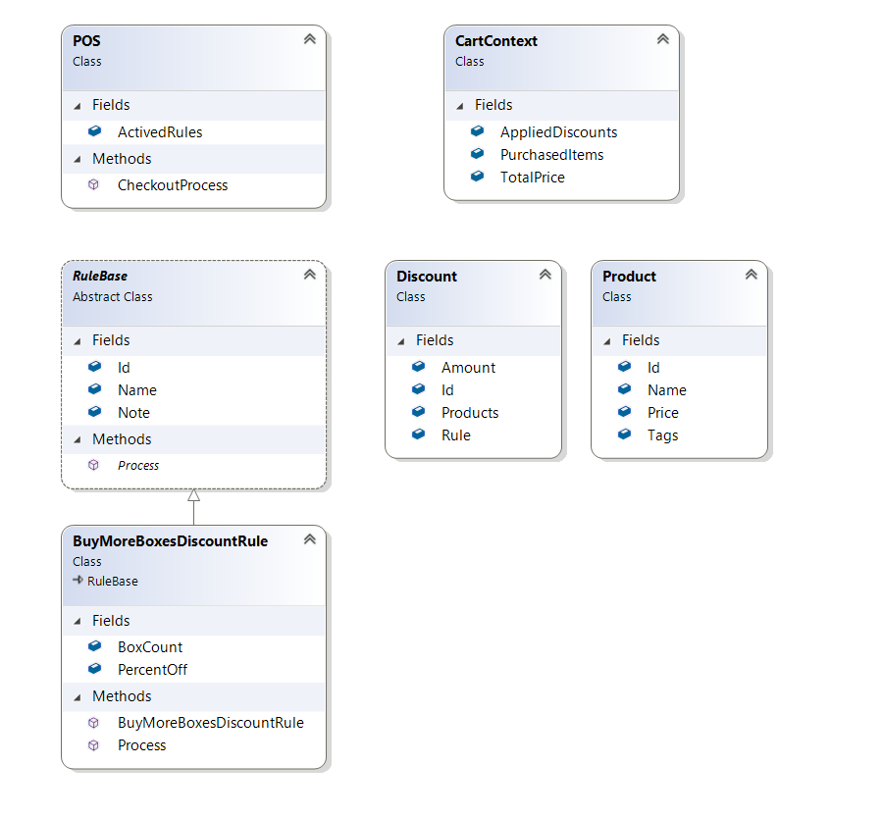
這些都是抽象化後的成品
前端購物網站開發團隊面對
的介面 ( interface )
規則開發團隊面對的擴充
設計規範 ( abstract class )
這些是實作後的細節

Slide 18
Q: 為什麼抽象化很重要?
A: 抽象化能讓你先忽略不必要的細節，專注在要解決的問題核心。
// 先專心思考核心問題，確認要採用哪個解決方案…
// 應該就能定義好 interface (有 interface 就可以開始寫測試)
// → 前台團隊就可以開始開發購物網站
// → 專案團隊就可以開始擴充客戶要的折扣規則
// → 補上前面忽略掉的細節跟實作
// 團隊開始能夠: 用 top down 的角度來思考問題
// 團隊開始能夠: 重要的決策先做，而非先挑選細節
// 留意: 抽象化 != 過度設計
這些可以同時進行
(因為已經有定義好 interface 了)
可以拉高成員們思考問題的高度

Slide 19
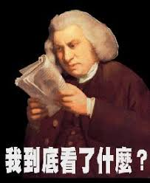
………….

Slide 20
2. 我腦裡想的，真的都能寫成 code 嗎?
// 這是我學 OOP 最大的理由，C# 在這領域是首選
// 真正需要練習的，是這個部分
Notes:
腦袋想的: 知道解決問題的方法 (modeling)
寫成code: 知道解決問題的做法 (implementing, coding)
軟體產業最稀缺的資源: 能知道 modeling 又能正確 coding 的人
最好的鍛鍊方式: 用 POC 來練習。如何知道 “concept” 是甚麼? 靠抽象化思考。
> 因此你需要一個夠好的開發平台 (.net), 夠成熟且支持 OOP 的語言 (C#), 夠容易快速地做出 POC (語法貼近實際開發需求，例如眾多的語法糖，經典案例: yield return)

Slide 21
Q: 看懂這張圖之後，你有能力寫成 code 嗎?
RECAP
真正要練習的，就是這個能力。 Interface 必須考量實作方式，否則會不切實際。

Slide 22
我們團隊實際上的難題
(前面說明過了) 想好解決問題的模型，第一先定義出 interface ..
實際應用時，還會碰到這些挑戰:
計算過程 (演算法) 能應付實際的資料量嗎? (時間複雜度)
計算流程 能應付即時回應的需求嗎?
時間驅動 vs 資料驅動 的差異…
實際狀況可能會碰到的各種例外處理 (例如退貨，算錯等等)

Slide 23
實際應用上的挑戰…
挑選商品
(放入購物車)
結帳付款
挑選商品
(放入購物車)
結帳付款
處理金流
配送
…….
不斷試算結帳金額、同時告知湊折扣的建議…
修正購物車內容
(例: 加入買一送一)
處理付款失敗、配送失敗、退貨等等議題

Slide 24
Q: 你的設計 (modeling) 足夠能應付嗎?
抽象化: 求解的過程 => 集中設計需要的功能 => 保留重要的特徵
解: 計算引擎 (POS)
需要的功能:
輸入: 購物車 (CartContext)
輸出: 結帳結果，結帳提示 (Discount)
重要的特徵:
能不斷重複執行
輸出結果必須能滿足各階段需求 (加購提示，退貨時如何處理折扣提示…)

Slide 25
刻意練習: 善用 POC 盡早確認設計，不斷修正
獲得經驗的過程，通常是這樣:
我有一個很好的設計…
我設計出第一版概念驗證的 code (POC) …
我打造一個 Prototype 真正跑完關鍵流程 …
實際用在真正的開發專案身上，並且把關鍵流程寫成測試…
最好的練習方式: 自己找題目，用 (3) 來練習。因為 (3) 是真正能做到隱藏細節，卻又最貼近實際需求的場景。

Slide 26
Q: 刷題 (ex: LeetCode) 是個好的練習方式嗎?
刷題的優點:
演算法: 明確的讓你知道你程式碼寫法好不好 (正確性、複雜度)
題庫很廣；可以應付 FAANG 的面試 (誤
但是…
工作上碰到的應用題，在 LeetCode 上都找不到
難題都是 “你該用什麼演算法”，或是 “你該挑什麼演算法” …
所以: 如果你是 Team Leader, 能否用刷題的形式，讓 Team Member 練習解決工作上的問題?

Slide 27
3. 我們架構團隊，過去做過哪些 “練習” ?

Slide 28
為了什麼而練習?
目的: 有效率的處理大量批次作業
Process Pool
CLI + Pipeline Process
Parallel Task Execution
目的: 有效率的處理來自 database 的排程任務需求
Task Scheduling
目的: 抽象化的規則引擎
- POS: Discount Process

Slide 29
練習案例: 平行任務處理的思考練習
主要目標: 是否有確實完成每個 Task? 每個 Task 都必須按照順序完成每個 Step。
品質指標 1: 過程中最大的 WIP。
品質指標 2: 過程中占用的 memory size 最大值。
品質指標 3: 第一個 task 完成所需要花費的時間。
品質指標 4: 所有 Task 處理完畢的時間。

Slide 30
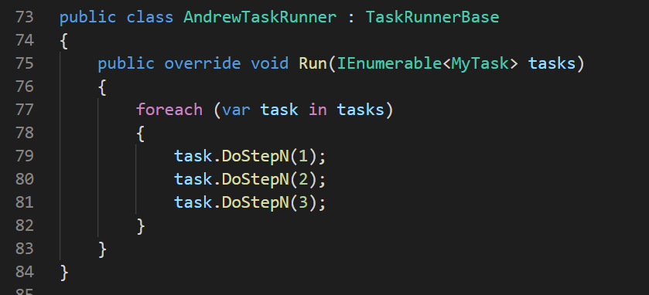
刷題題目:
每個 step 背後都有不同的限制:
執行時間不同
允許同時執行的數量不同

Slide 31
成員練習了什麼?
先思考問題該怎麼解決?
寫出第一版 (先能通過測試再說)
持續優化 (思考你的 code 已經 “夠” 好了嗎?)
> 切記: “無知” 是你最大的敵人
> 你是否知道理論的天花板在哪裡?
將你的 solution 送出 Pull Request
評比，參考別人的作法，互相討論

Slide 32
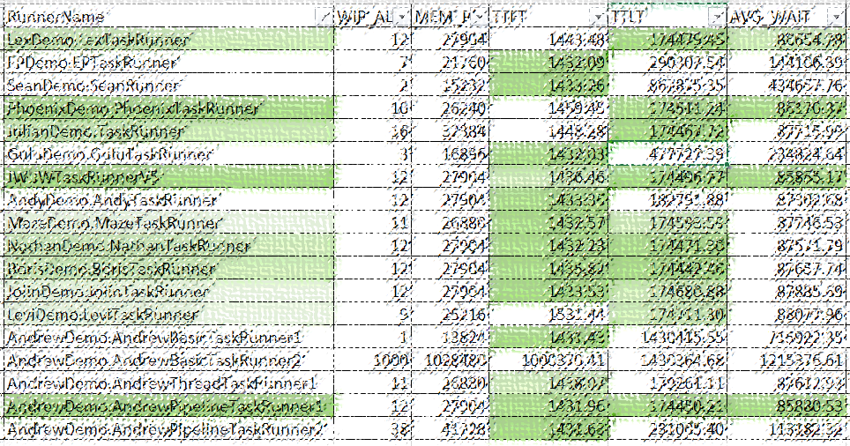
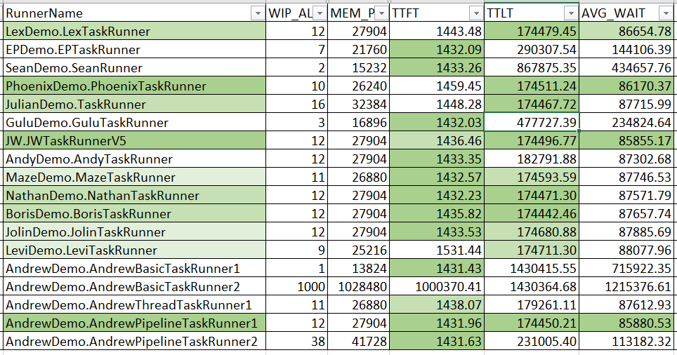

Slide 33
成員學到的解決方案有哪些?
無腦 foreach …
Pipeline
Thread Pool
TPL ( Task Parallel Library )
Async Task
Rx.NET (Reactive Extensions for .NET)
…

Slide 35
練習案例: 排程任務的處理機制練習
需求: 我有很多排定時間執行的任務，儲存在資料庫內。我需要精準 而且節省資源的方式，在預定的時間執行它…
DB 的效能是很昂貴且有限的運算資源，使用輪詢機制處理存在 DB 的排程任務，要在效能(成本)與精確度之間做取捨…。這次練習主要的目的，就是試著找出如何達到下列幾個要求?
對於 DB 額外的負擔，越小越好
對於每個任務的啟動時間精確度，越高越好 (延遲越低越好，延遲的變動幅度越低越好)
需要支援分散式 / 高可用。排程服務要能執行多套互相備援
一個 Job 在任何情況下都不能執行兩次

Slide 36
評量指標
對於排程機制對 DB 額外產生的負擔，我看這些指標最後算出來的分數:
所有查詢待執行任務清單的次數 (權重: 100)
所有嘗試鎖定任務的次數 (權重: 10)
所有查詢指定任務狀態的次數 (權重: 1)
花費成本評分(cost score): (1) x 100 + (2) x 10 + (3)
對於任務實際執行的精確度，我用這些指標最後算出來的分數:
所有任務的平均延遲時間, Avg(ExecuteAt - RunAt)
所有任務的延遲時間標準差, Stdev(ExecuteAt - RunAt)
精確度評分(efficient score): (1) + (2)

Slide 37
成員學到了什麼?
透過指標來評量優缺點。
評估好 application 跟 infrastructure 的分界。
掌握自行開發，處理 scheduling 的關鍵技巧 (modeling)。
透過測試找出最佳的組態。
解題技巧:
掃描: 未來 1 小時要執行的任務
用 code 等待指定時間後 (sleep), 依序執行任務。

Slide 38
4. 最好的練習: 現在就開始寫 code 吧!
@FionYu

Slide 39
我們練習什麼題目?
暖身: 生命遊戲 (經典計算機科學的題目: 康威生命遊戲)
承上, 改為 OOP 版本 ( 封裝；繼承；多型； )
承上, 加入時間維度，每個細胞有各自獨立的時間軸
承上, 每個人的實作都放在同一個世界運行，演化 & 競爭。

Slide 40
這個 “練習” 的目的:
掌握設計 “interface” 的技巧
介面設計越簡單越好 vs 功能越多越好
介面能取得的資訊越多越好 vs 取得資訊的限制越少越好
找出可行的模型 (modeling)
處理時序相關問題的方法
正確的封裝，讓同樣目的的 code 集中在同樣的地方
開發技巧:
善用你選擇語言的描述能力 (尤其 OOPL 這點更為重要)

Slide 41
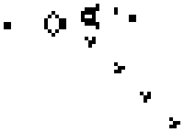
練習題目: 康威生命遊戲
每個細胞有兩種狀態 - 存活或死亡，每個細胞與以自身為中心的周圍八格細胞產生互動
當前細胞為存活狀態時，當周圍的存活細胞低於2個時（不包含2個），該細胞變成死亡狀態。
當前細胞為存活狀態時，當周圍有2個或3個存活細胞時，該細胞保持原樣。
當前細胞為存活狀態時，當周圍有超過3個存活細胞時，該細胞變成死亡狀態。（模擬生命數量過多）
當前細胞為死亡狀態時，當周圍有3個存活細胞時，該細胞變成存活狀態。（模擬繁殖）
可以把最初的細胞結構定義為種子，當所有在種子中的細胞同時被以上規則處理後，可以得到第一代細胞圖。按規則繼續處理當前的細胞圖，可以得到下一代的細胞圖，周而復始。

Slide 42
職責歸屬的思考:
封裝 (encapsulation)
如何限定每個細胞只 “能” 看到周圍 8 個細胞的狀態?
每個細胞 “應該” 知道自己的座標嗎?
誰來改變細胞的 “狀態” ? 自己改變? 還是被世界改變?
模型 (modeling)
細胞演化的規則，計算的時機，是否該掌握在細胞身上?
時間的驅動由誰來負責?
如果世界的運行不再是 “回合制” ?
如果世界存在不同生存規則的細胞?
如果…

Slide 43
< To Fion’s Slides >

Slide 44
5.收穫: 學到抽象化 + 時間序的批次處理作法
// C# 是很棒的語言，善用語言特性來解決邏輯問題，而非只有最佳化。
// 善用 Andres Hejlsberg 大神的恩賜，能用 C# 來解決問題是幸福的。

Slide 45
最簡單直覺的做法: 用執行緒 + Timer / Sleep
用 Event / Timer 控制時間 (缺點: 會將處理邏輯切碎)
用 Thread 保有連續的處理邏輯 (缺點: 競爭；耗費資源)
// 平行處理，都隱含了一部分的不確定性 (同步、競爭、鎖定…)
// 在不需要平行處理的情況下，是否有更簡單的作法?

Slide 46
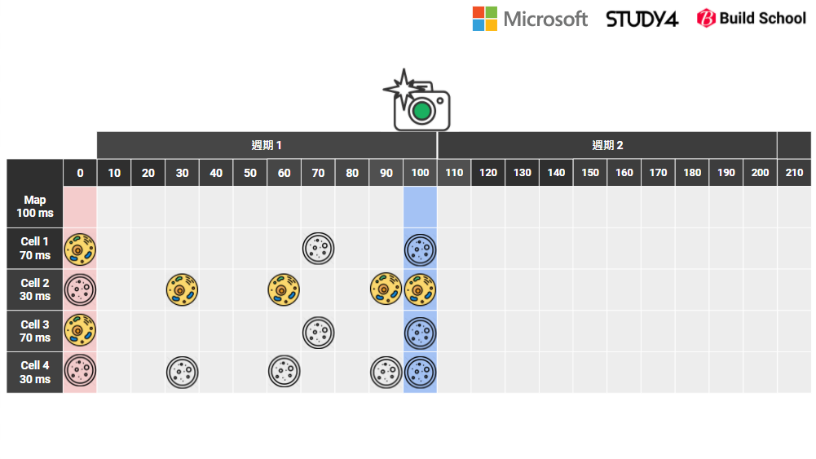
外界看的到的狀況(Map), 每個周期刷新
刷新
刷新
下個週期準備刷新的狀態 ( buffer )
Fion’s Slides P38
每個細胞自己的時間序列
其實: 每個細胞有專屬的 thread, 中間用 sleep(30ms) 就可以搞定了
可是: 我不想開一堆 thread(s), 而且我不要受限於真實世界的時間 (我想要加速世界), 能跑多快就跑多快…
Notes:
Modeling

Slide 47
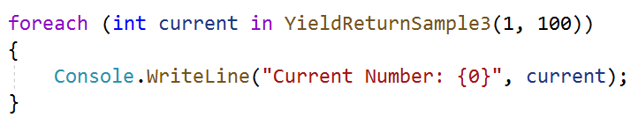
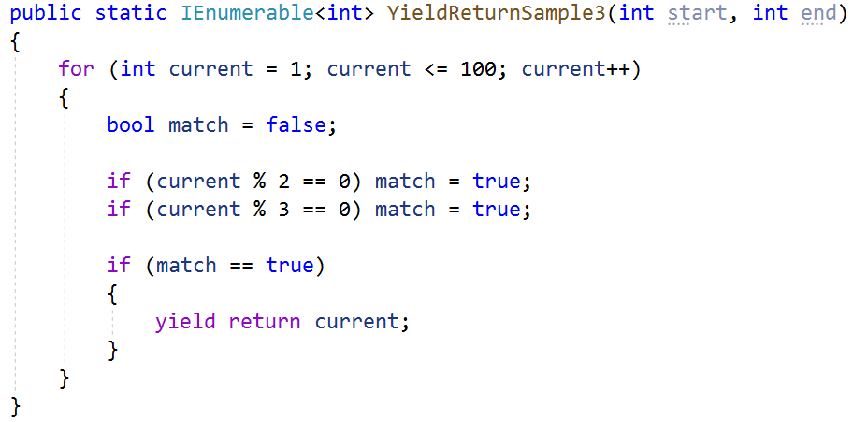
複習一下: C# / yield return
如何印出 1 ~ 100, 所有 2 or 3 的倍數?
Current Number: 2
Current Number: 3
Current Number: 6
Current Number: 8
Current Number: 9
…
列印 (透過 foreach 接收)
搜尋 (透過 IEnumerable 傳遞)
[C#: yield return] #1. How It Work ? — 安德魯的部落格 (chicken-house.net)

Slide 48
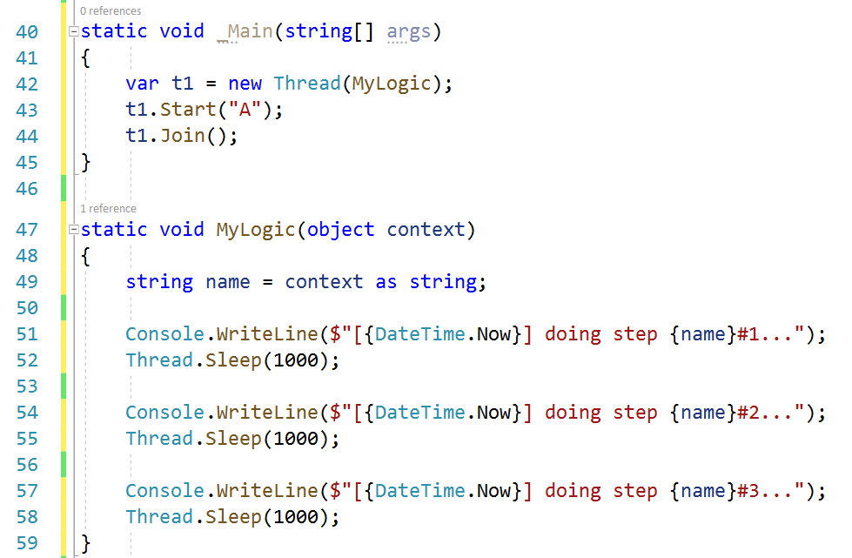
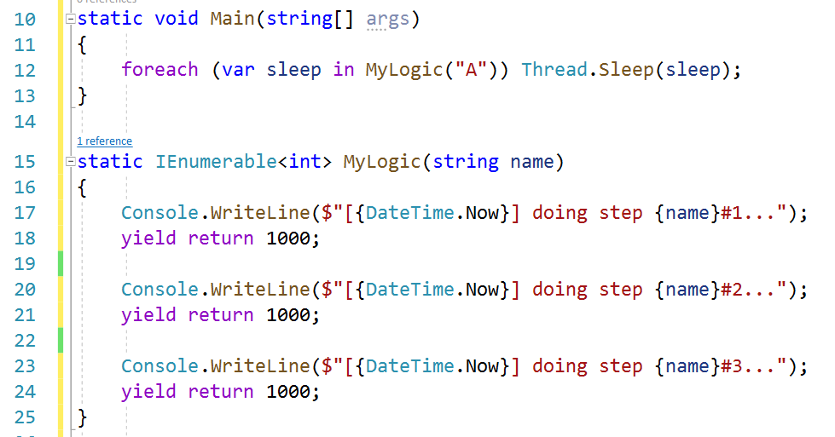
將 Thread + Sleep 換成 C# Yield Return
介面定義:
用 yield return {sleep msec} 來代替 Thread.Sleep(…)；將執行 Sleep() 的職責，統一交由 World 集中處理。
我不需要專屬的 thread 就能擁有獨立的處理序列。 下一步: 如何只用一個 World 來協調多個序列 (生命) ?

Slide 49
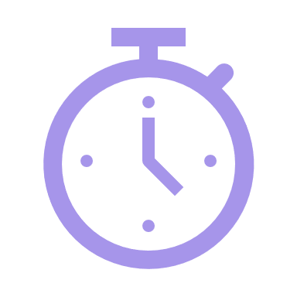
Clock (ms) 0 30 60 70 90 120
World:
Cell-A (週期: 30ms):
30 ms 時叫醒 Cell-A
A: +30 ms 後叫我 (age: 30 ms)
60 ms 時叫醒 Cell-A
A: +30 ms 後叫我 (age: 60 ms)
70 ms 時叫醒 Cell-B
A: +30 ms 後叫我 (age: 90 ms)
90 ms 時叫醒 Cell-A
Cell-B (週期: 70ms):
B: +70 ms 後叫我 (age: 70 ms)
140 ms 時叫醒 Cell-B
B: +70 ms 後叫我 (age: 140 ms)
World 每次喚醒，都會接收下次預計喚醒的時間。
統一用 SortedSet<int> 來做簡單的排程機制，隨時
更新下一個瞬間要喚醒的對象。
Cell 只需要用 yield return 的方式來傳達 sleep 的資訊

Slide 50
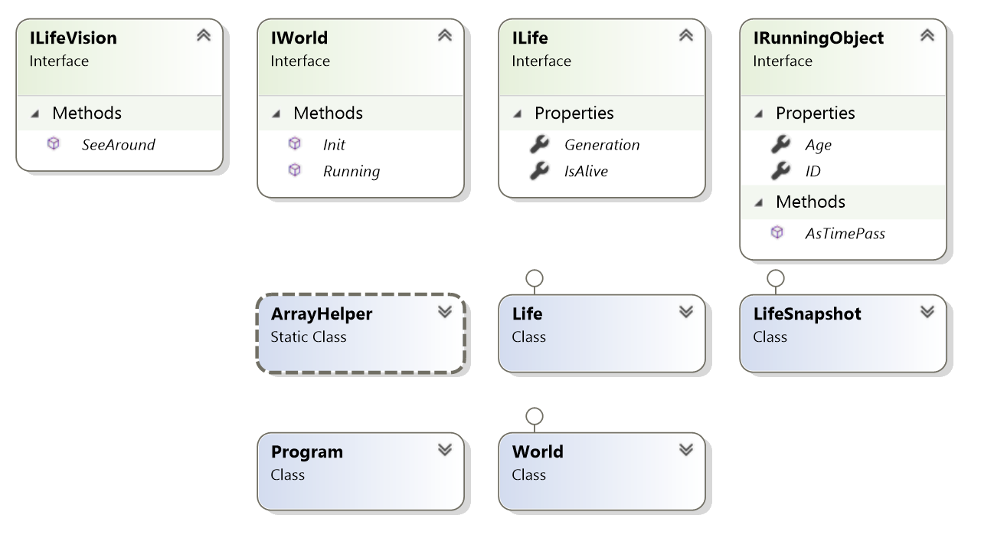
抽象化 (class diagram)
Console: IWorld, 給我
下一楨畫面的資訊!
IWorld: OK, 我 yield return 給你!
Notes:
抽象化: 隱藏細節；提取重點。
重點是:
世界是如何驅動所有的生命的? IWorld.Running()
每個生命如何描述自身的行為? 同時配合世界的驅動? IRunningObject.AsTimePass()
生命如何 “看” 到世界? 如何提共生命有限度的視覺能力.. ILifeVision.SeeAround()
其他都是細節，從 interface 移除，只保留在 implementation

Slide 51
抽象化: 隱藏細節；提取重點
重點是:
世界是如何驅動所有的生命的? IWorld.Running(…)
每個生命如何描述自身的行為? 同時配合世界的驅動? IRunningObject.AsTimePass(…)
生命如何 “看” 到世界? 如何提共生命有限度的視覺能力.. ILifeVision.SeeAround(…)
其他都是細節:
從 interface 移除，只保留在 implementation

Slide 52
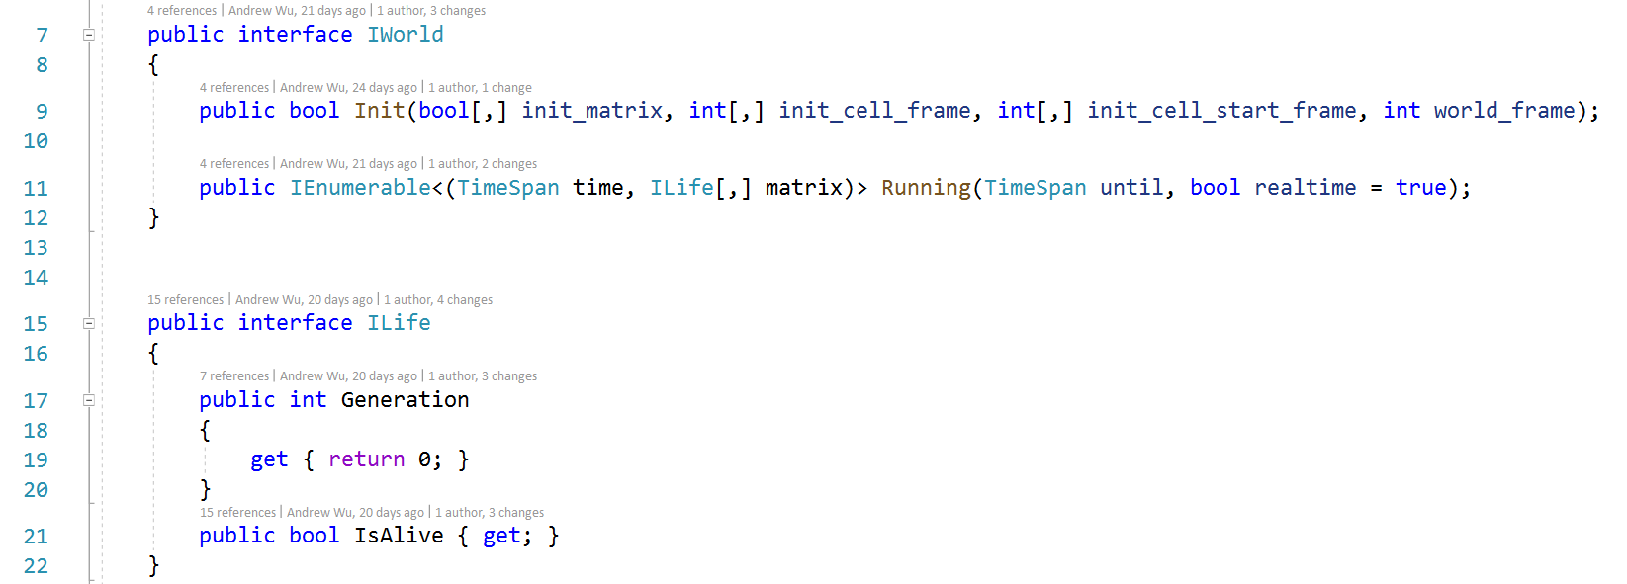

Slide 53
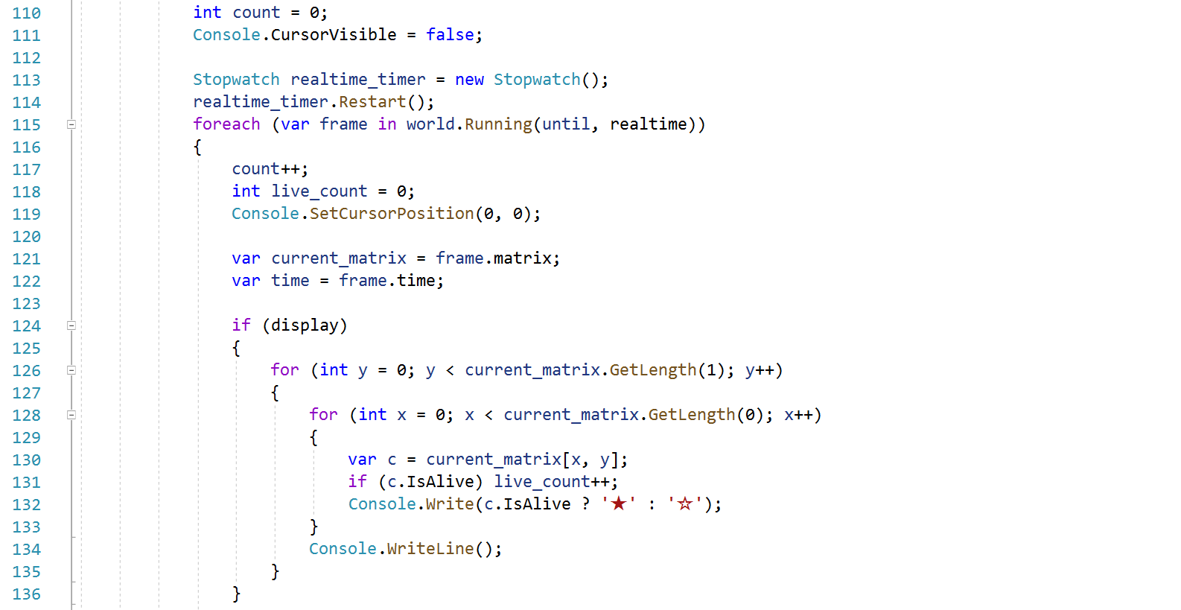
由 foreach loop 來驅動整個世界的運轉
以 下 略

Slide 54
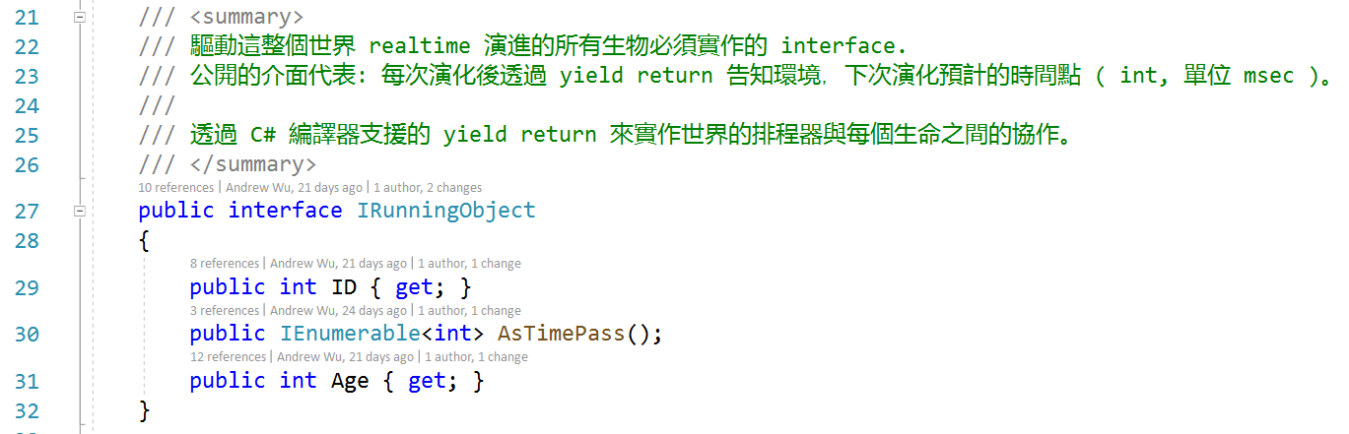

Slide 55
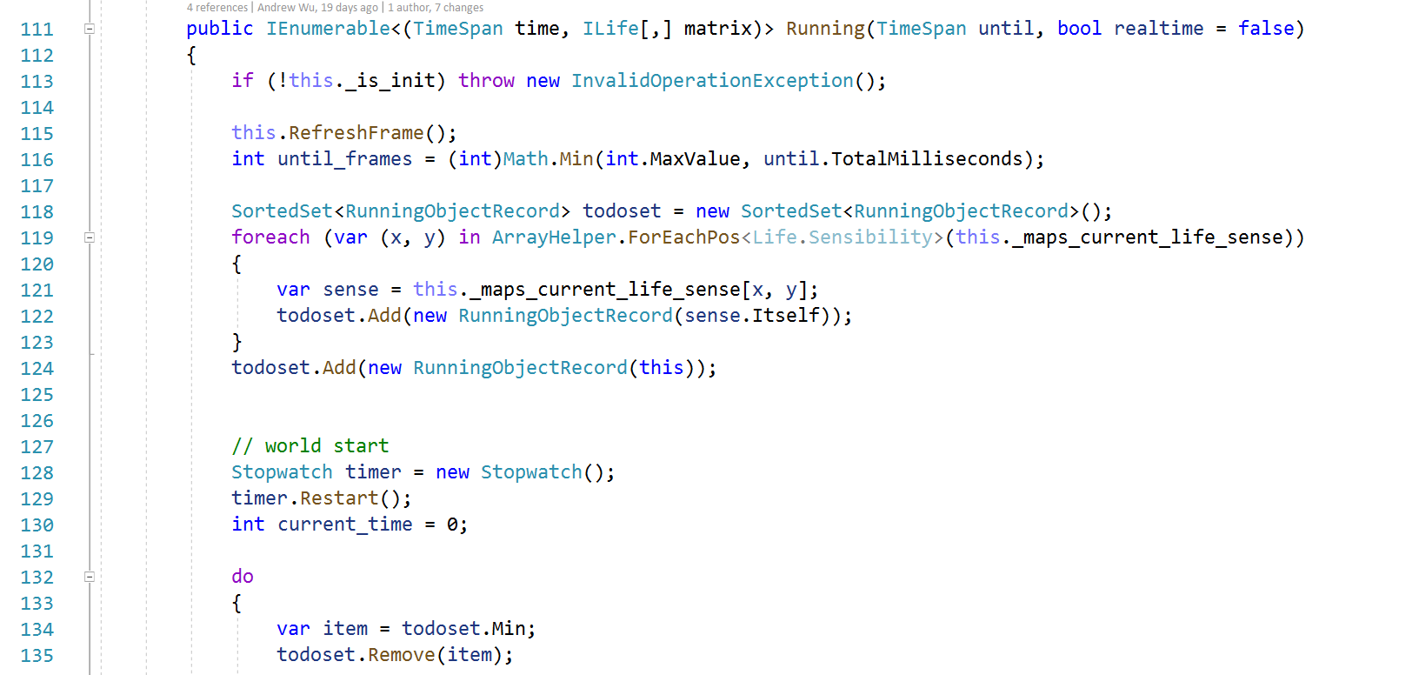
Initialize ToDo List … ( include cell & world )
接 下 頁

Slide 56
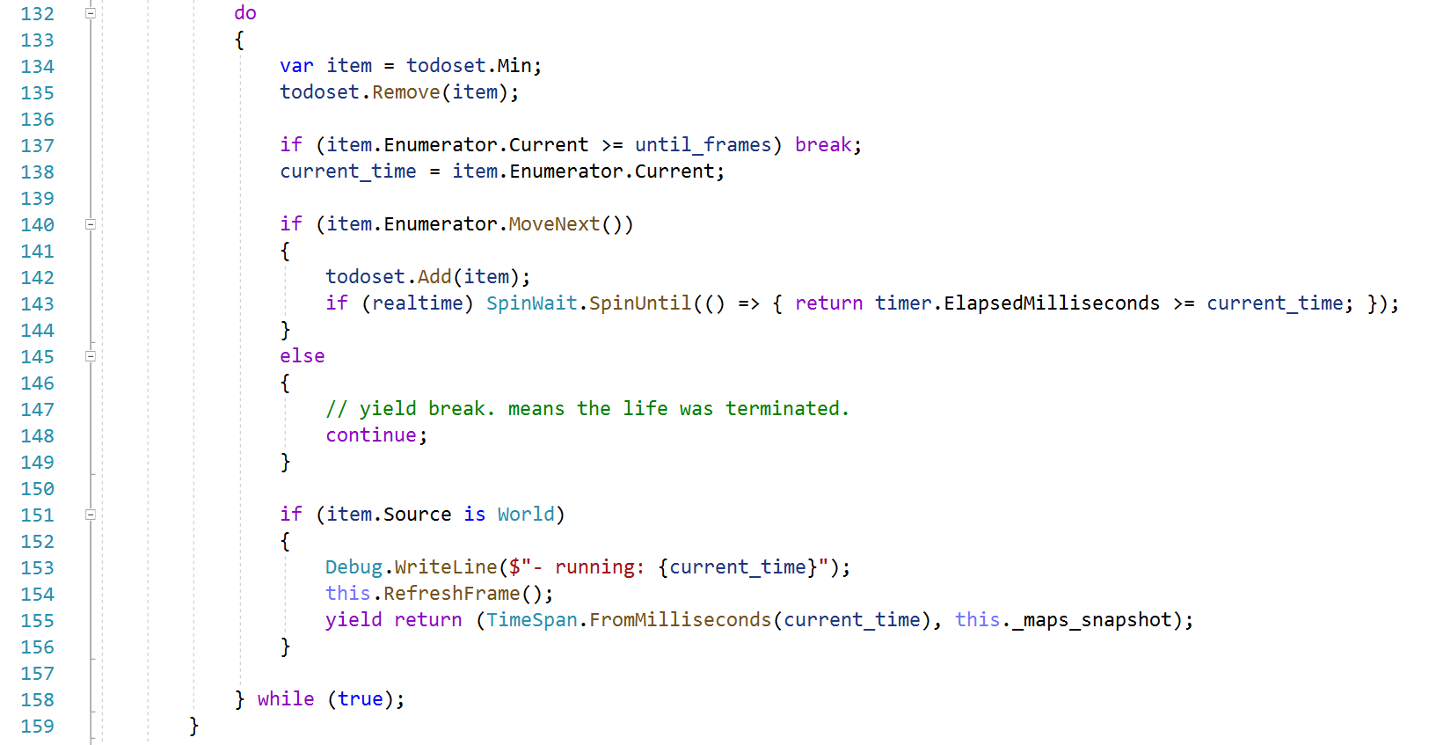
取出排在最前面的那一筆資料。
Get Current, Do Current, Append Next
找到該細胞的下一筆，放進 SortedSet 就立刻排序完成。

Slide 57
6. Summary
// 透過練習，你有更充足的準備，思考如何 “做對的事” !

Slide 58
為什麼要 “刻意” 練習? 因為當你越來越資深的時候…
思考如何 “做對的事” 會越來越重要 (因為你的影響力越來越大) // 成語: 將帥無能，累死 … // 如果你是部門主管，或是 Tech Leader，你就是最適合出題的人
練習需要時間仔細思考； // 當你需要的時候通常沒時間…
練習需要排除不必要的細節； //當你埋首在專案內，通常都拋不開細節…
問題越簡單單純，你才會思考的越透徹 (降低互相切磋的門檻)
越簡單的設計越困難；簡單 (simple) != 容易 (easy)

Slide 59
我該怎麼開始 “刻意練習” ?
適合練習的時間: 從你開始學軟體開發的那一天，或是今天。
適合練習的題目: 到處都是題目，自己找題材練習。 - 想辦法把工作上碰到的問題簡化成題目，也是種抽象化的訓練。
- 到我的 部落格 / GitHub, 都看的到過去我們團隊練習的題目與內容。
適合練習的環境: 有能力自己找題目的話，到處都是適合的環境。
如果你想找一個這樣的工作環境，外面有 91APP 的攤位 XDD

Slide 60
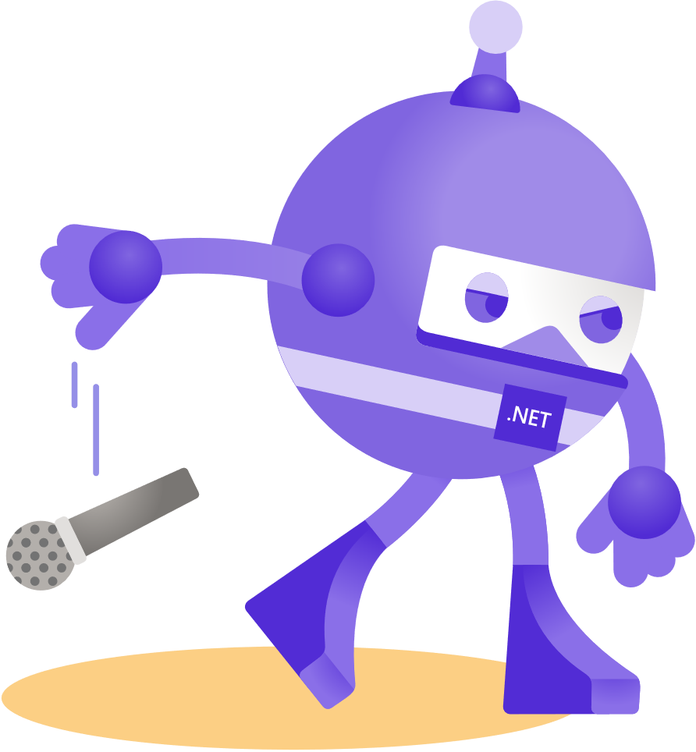
Thanks for joining!
Ask questions on Twitter using #dotNETConf
Notes:
Thanks for joining us! Have a great conference!

Slide 61


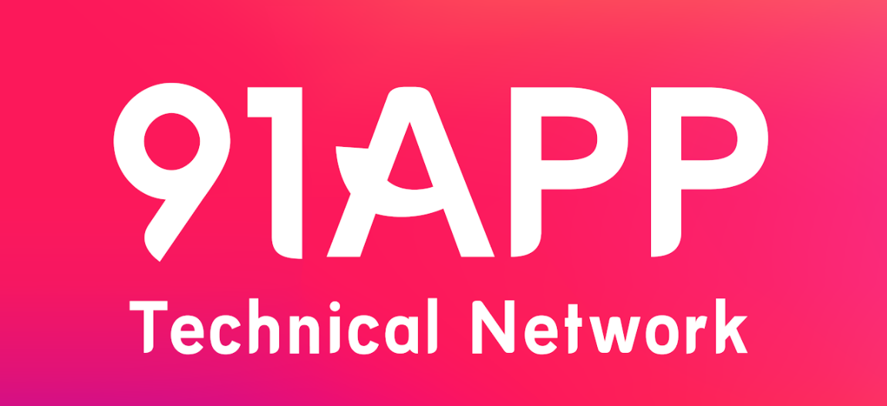
91APP 線上考題
91APP Tech 粉絲團
# 現場或對線上考題有任何問題 # 歡迎到 91APP 攤位與講師交流♥

